Slide 1
L’INSTALLATION DU POSTE ALTAÏR
L’installation se déroule en cinq étapes, dont deux optionnelles :
Le clonage de l’image sur le disque dur du PC ;
L’actualisation du PC ;
Les tests du logiciel Altaïr à partir des bases anonymisées du PC ;
et, éventuellement :
La création de nouveaux comptes utilisateurs ;
La personnalisation de ces comptes.
Version 2.0 du 26 novembre 2016
1

Slide 2
1. Le clonage
Le dispositif de clonage comprend :
Un disque optique sur lequel le PC doit démarrer pour lancer le logiciel de clonage Clonezilla ;
Un dossier d’archives sur un disque dur amovible USB3, qui contient l’image à cloner sur le PC livré.
Le clonage de l’image sur le PC prend environ 30 à 40 minutes.
2

Slide 3
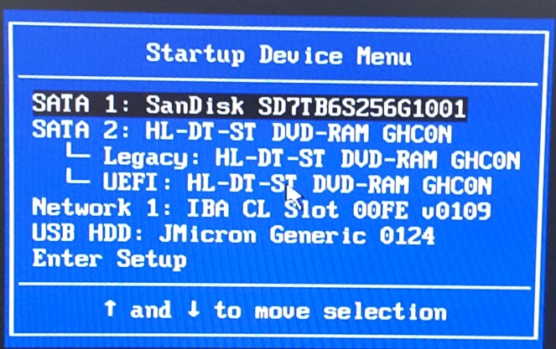
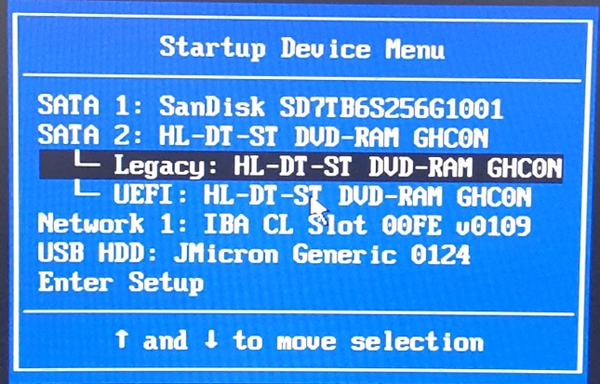
1.1 Lancer le clonage
Démarrer le PC.
Appuyer immédiatement sur la touche F12.
L’écran ci-contre s ’affiche.
Insérer le disque optique dans le lecteur.
Avec les touches de navigation descendre jusqu’à
Legacy: HL-DT-ST
qui permet de démarrer sur le lecteur de disque optique.
Taper sur Entrée.
3

Slide 4
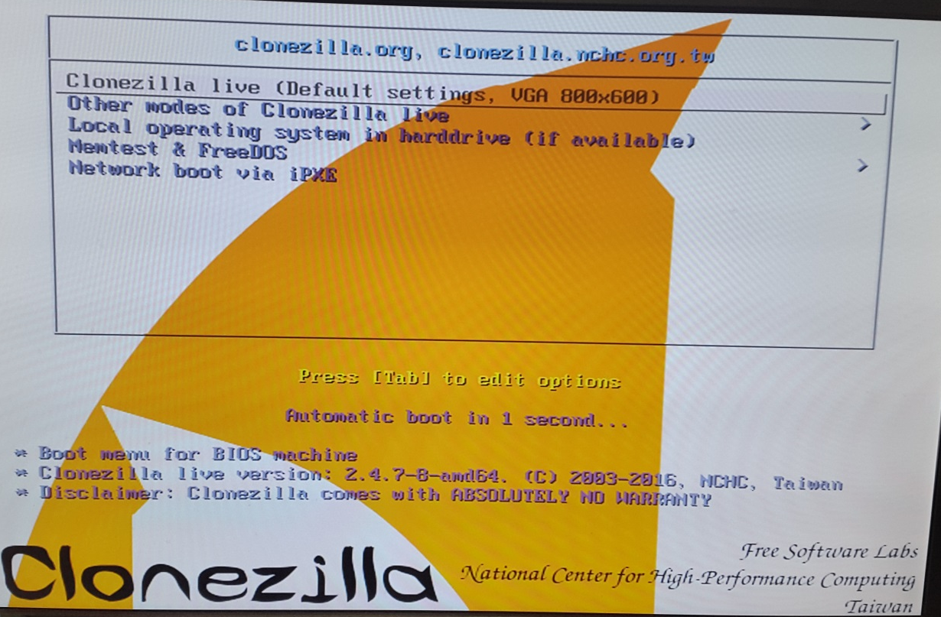
1.2 Démarrer Clonezilla
L’écran de démarrage de Clonezilla s’affiche. Taper sur Entrée.
4

Slide 5
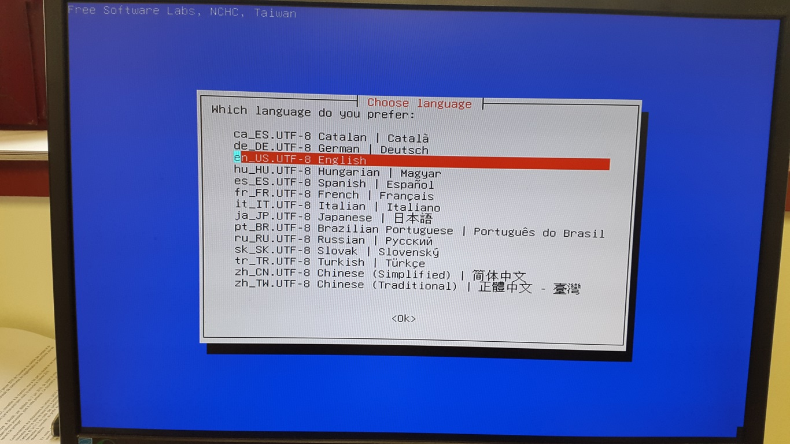
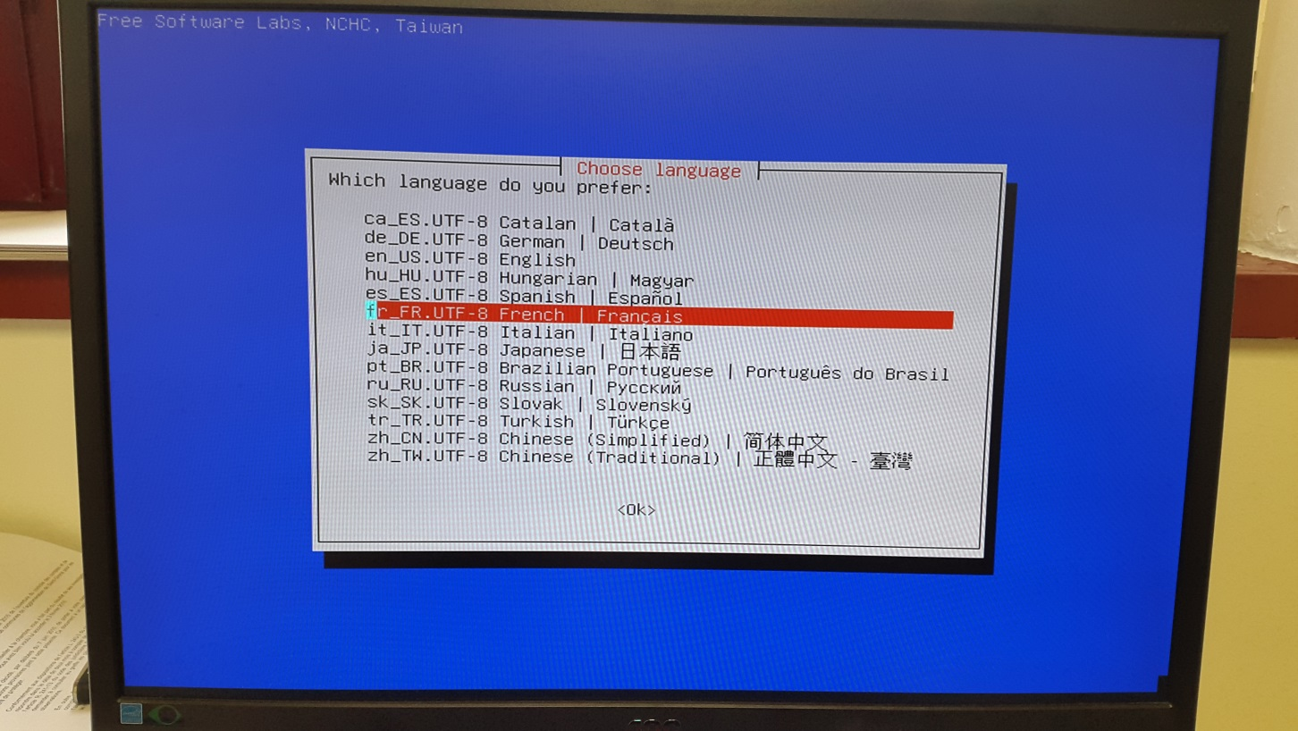
1.3 Sélectionner la langue
L’écran de sélection de langue s’affiche.
Avec les touches de navigation, descendre jusqu’à fr_FR.UTF-8 French | Français.
Taper sur Entrée.
5

Slide 6
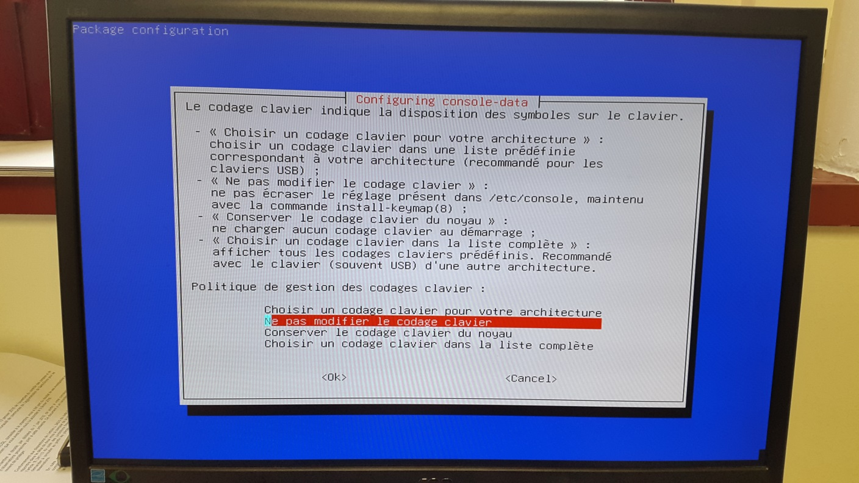
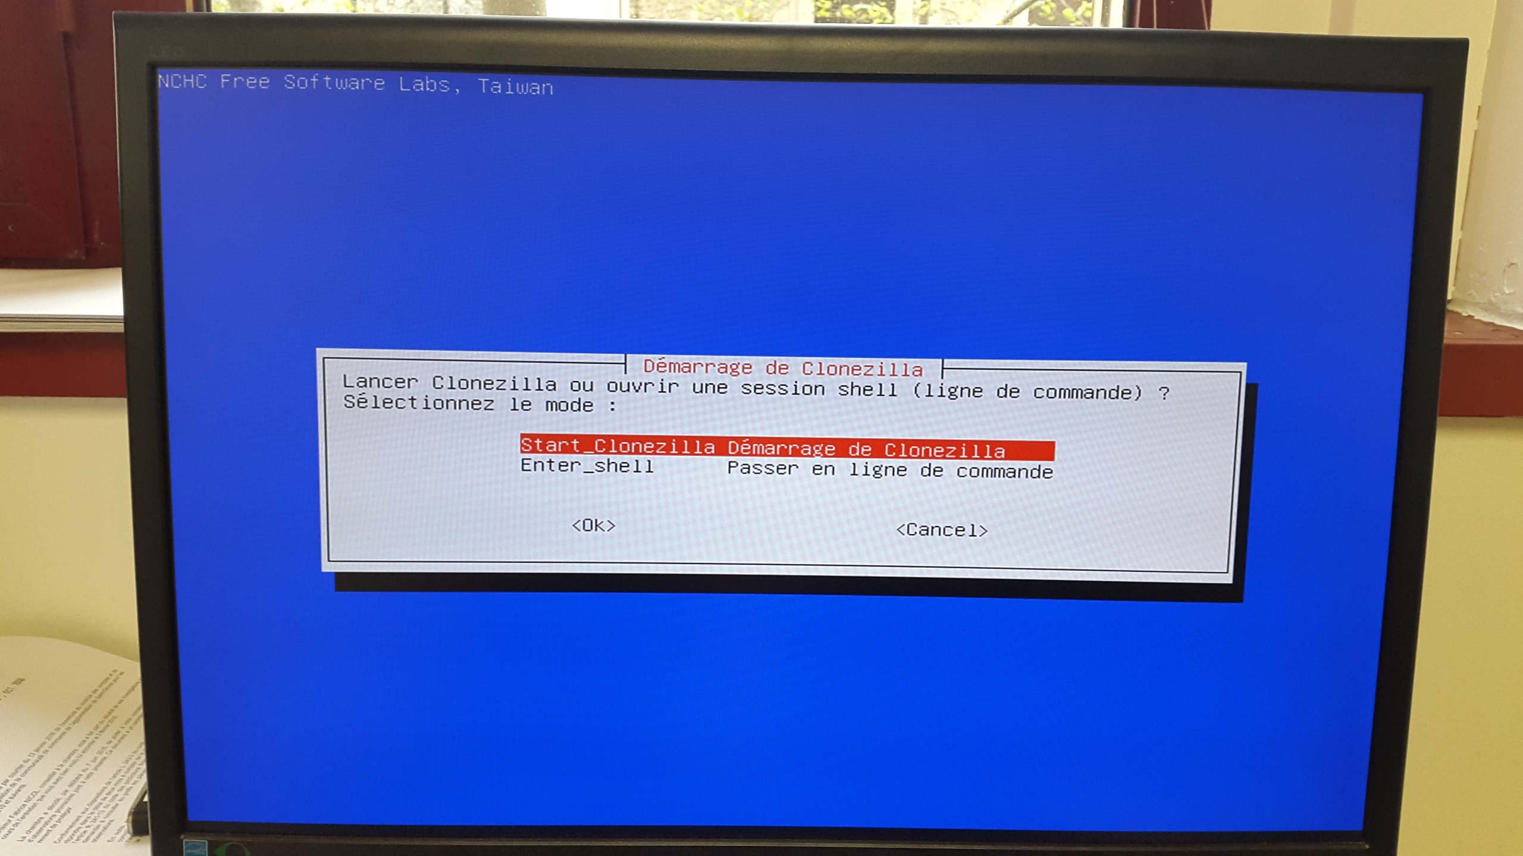
1.4 Confirmer les paramétrages (1)
Pour les deux écrans suivants, taper sur Entrée sans rien modifier.
6

Slide 7
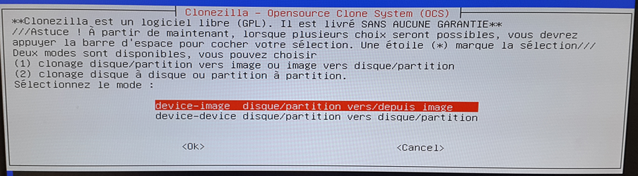
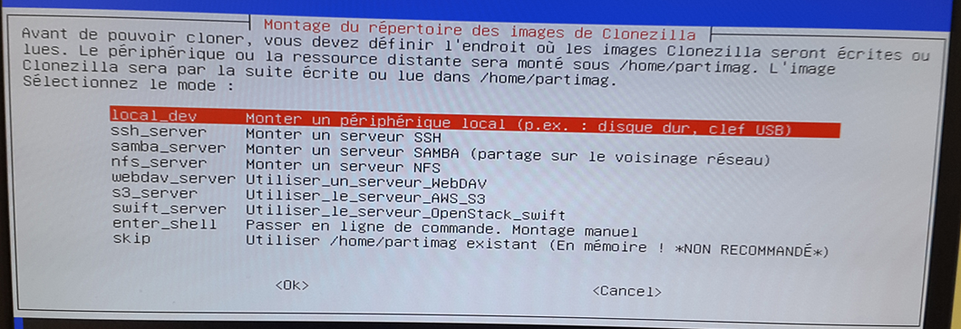
1.5 Confirmer les paramétrages (2)
Pour les deux écrans suivants, taper également sur Entrée sans rien modifier.
7

Slide 8
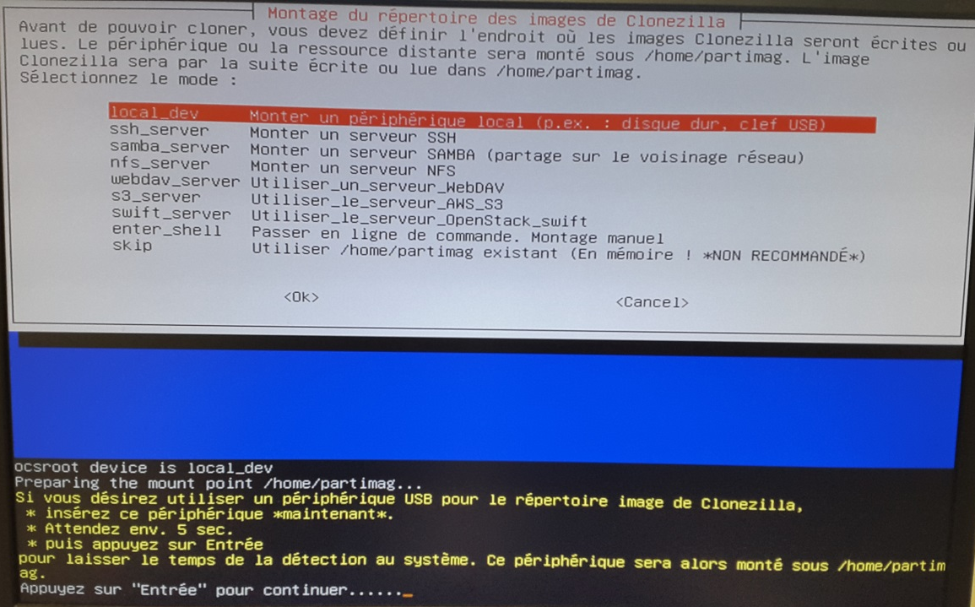
1.6 Connecter le support d’image
A cette invite (après les messages en jaune), connecter le disque dur externe USB comprenant l’image à cloner sur le PC.
De préférence, utiliser les ports USB3 (couleur bleue)
à l’arrière du PC.
Attendre 5 secondes et taper sur Entrée.
8

Slide 9
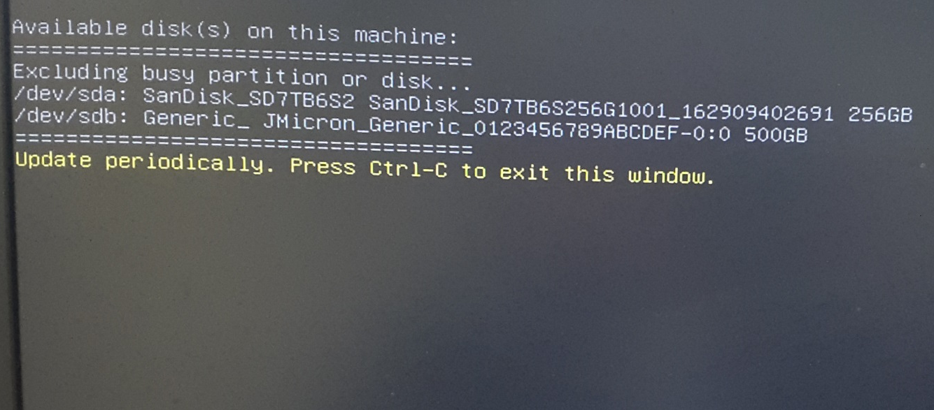
1.7 Vérifier les disques
A l’écran suivant, vérifier que deux disques sont reconnus :
/dev/sda (disque du PC)
et
/dev/sdb (disque support de l’image)
Les libellés (marques commerciales) de ces deux disques peuvent différer de ceux de l’image.
Taper sur les touches Ctrl et C simultanément.
9

Slide 10
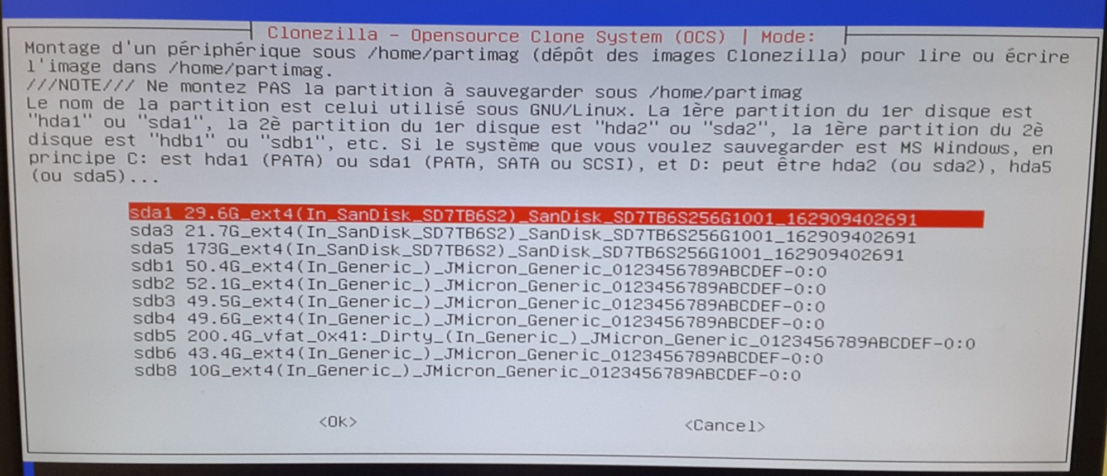
1.8 Sélectionner le support d’image
A l’écran suivant il faut sélectionner le disque source contenant l’image.
Ce disque sera du type sdb1. Descendre avec les touches de navigations jusqu’à sdb1 et taper sur Entrée.
10

Slide 11
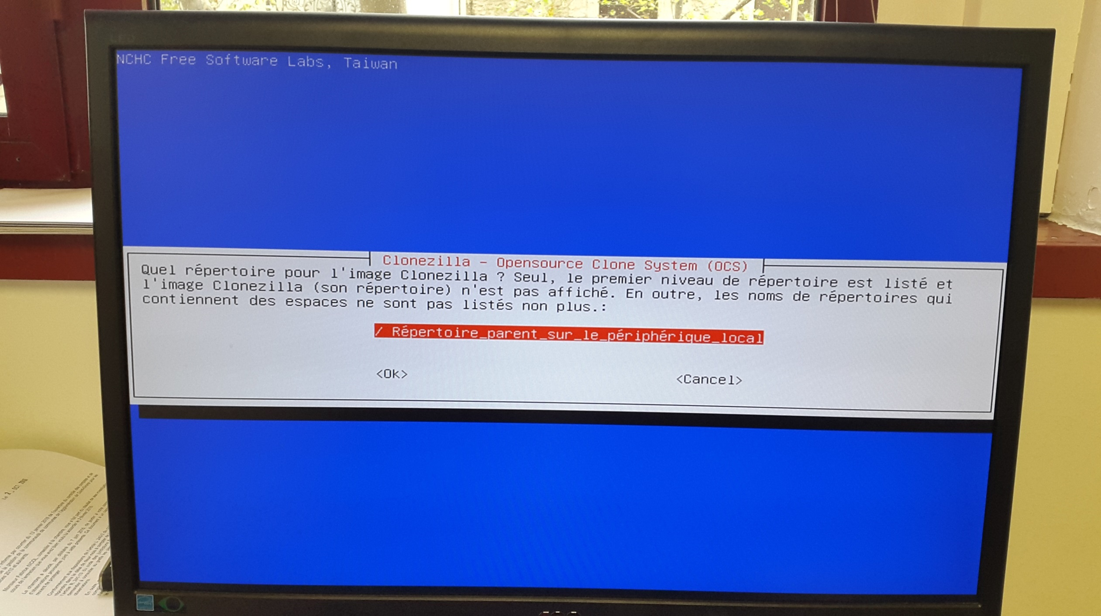
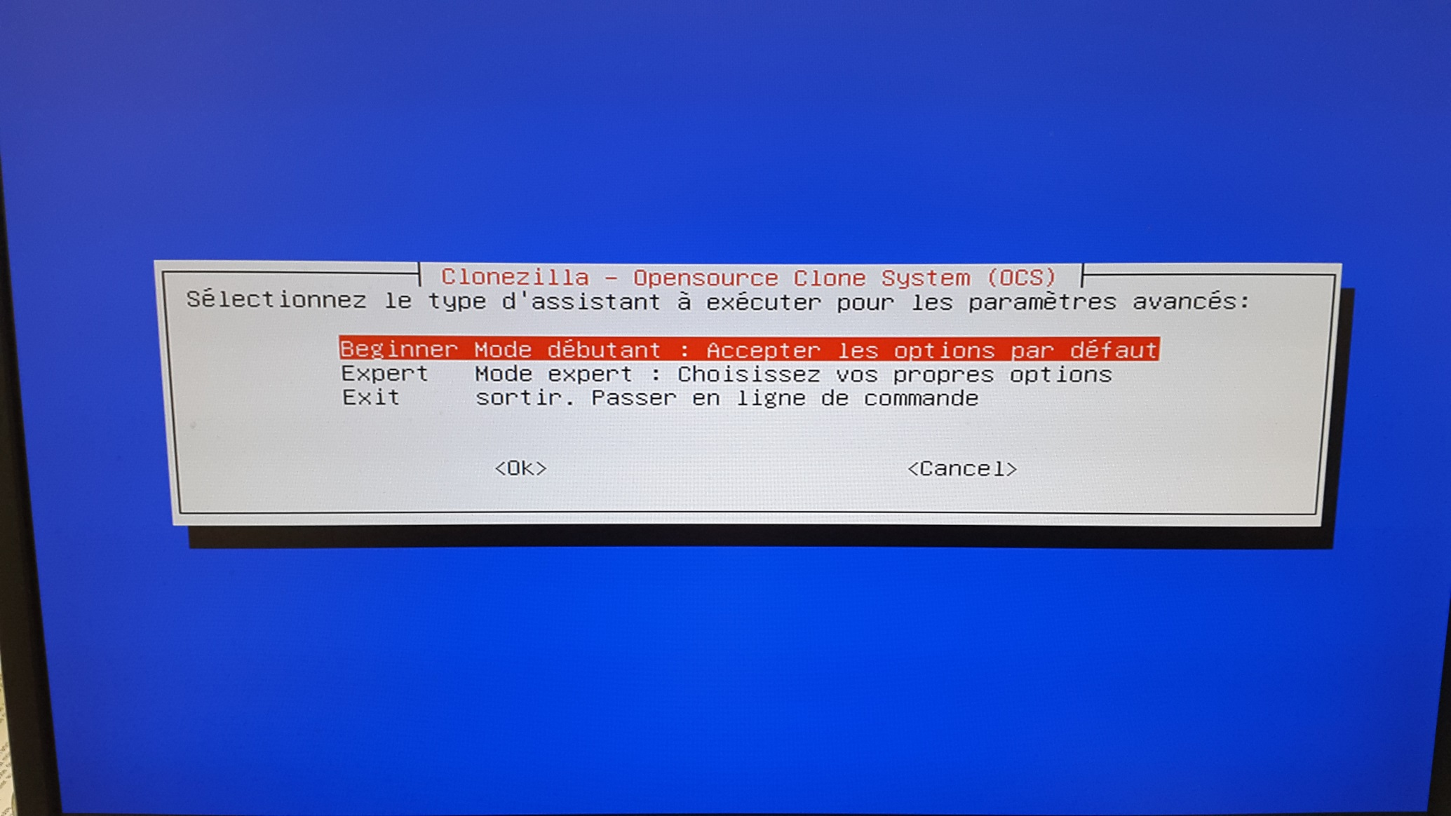
1.9 Sélectionner les options par défaut
Aux deux écrans suivants taper sur Entrée sans rien modifier.
11

Slide 12
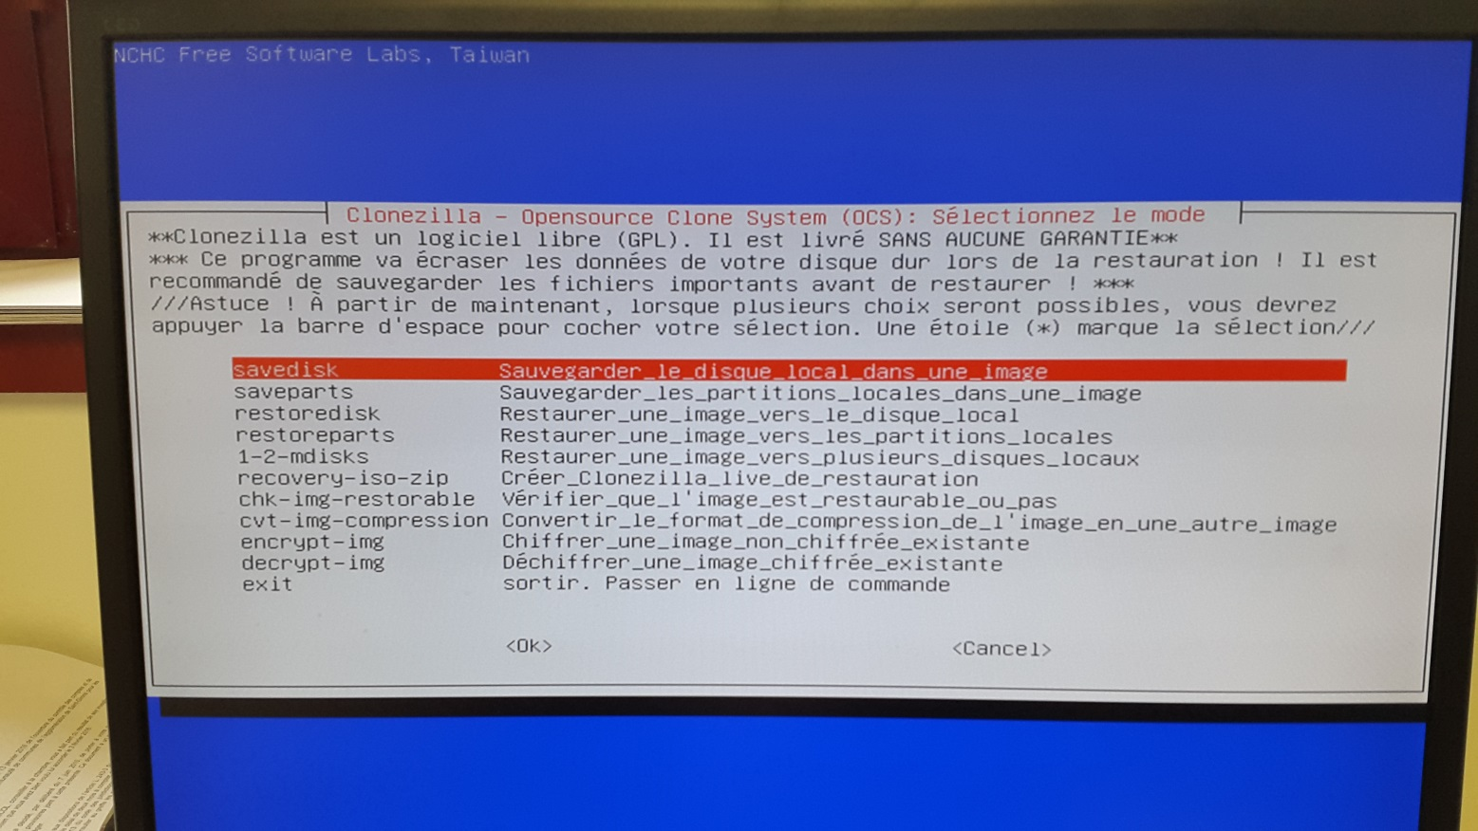
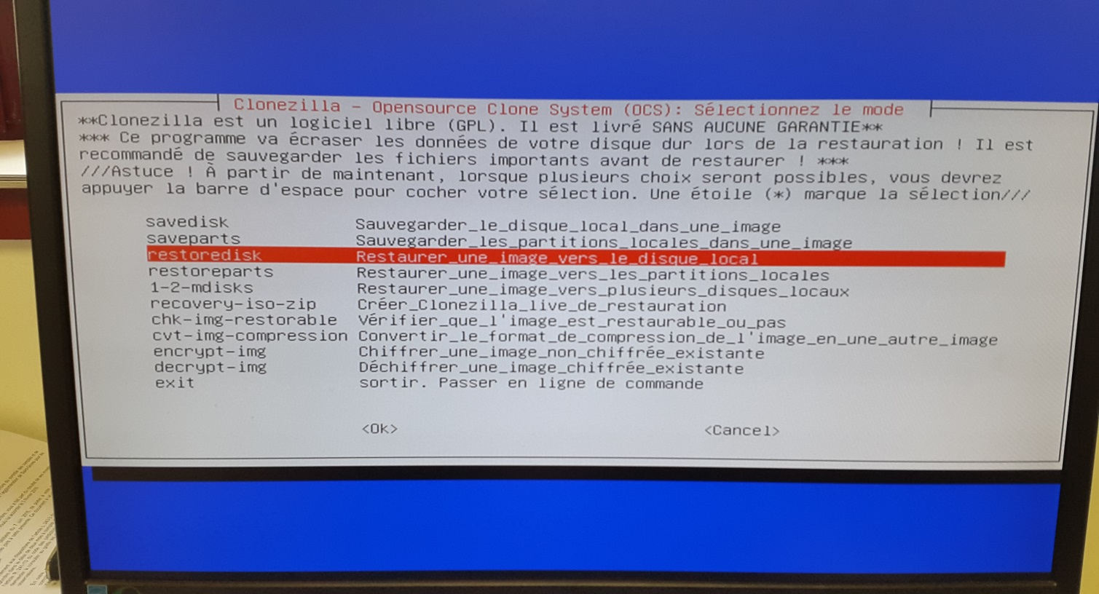
1.10 Sélectionner le mode restauration
A l’écran suivant, descendre avec les touches de navigations jusqu’au mode restoredisk, qui permet de cloner l’image sur le PC.
Taper sur Entrée.
12

Slide 13
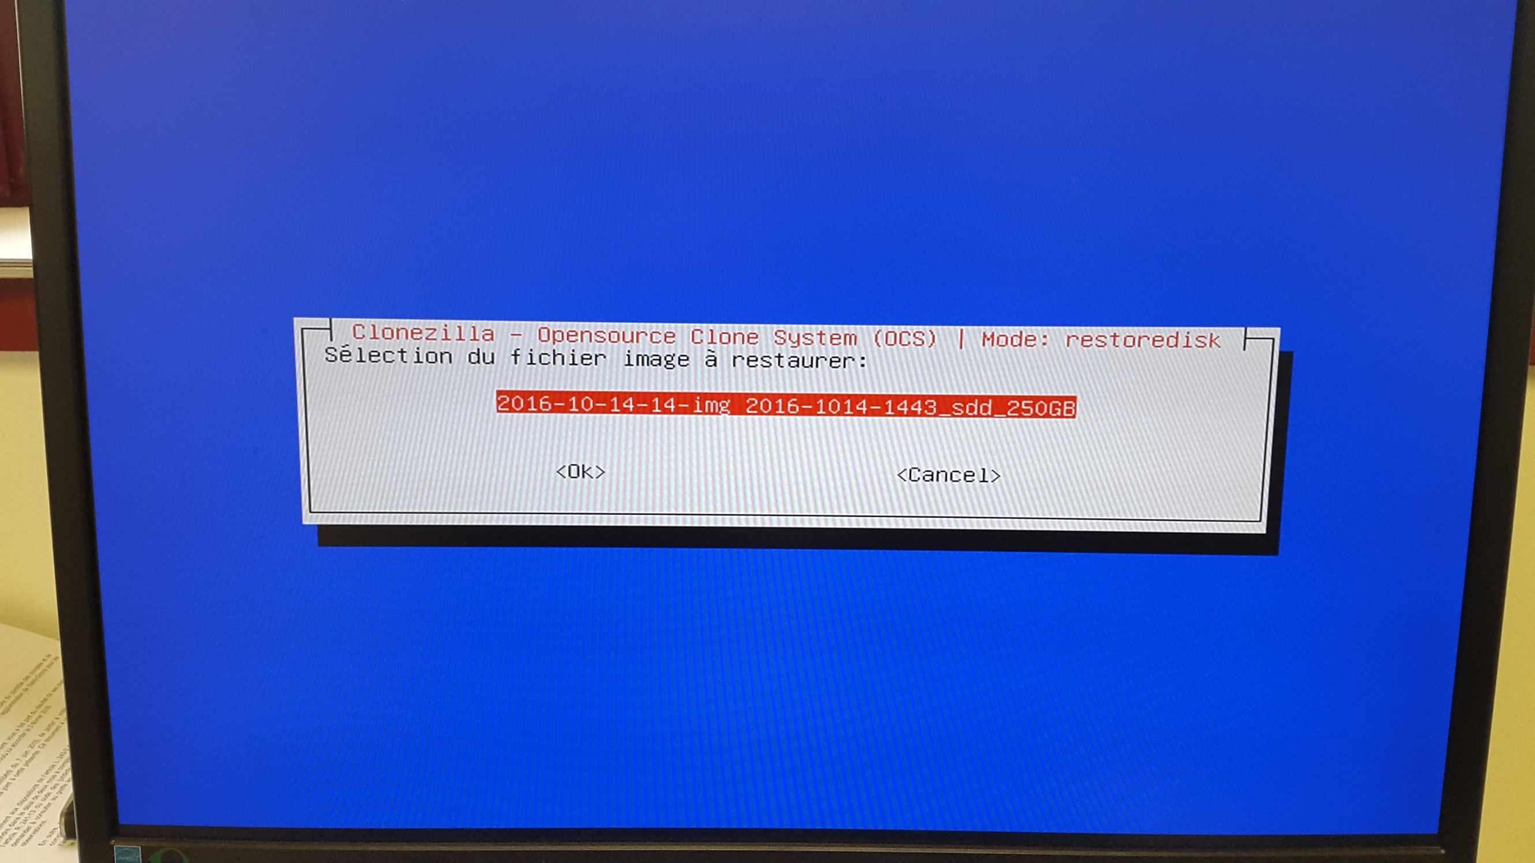
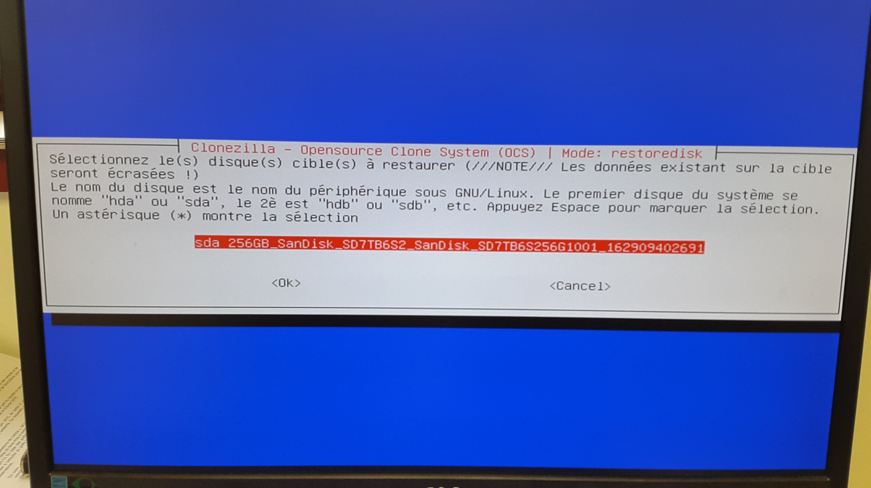
1.11 Les dernières vérifications
Vérifier que l’image à cloner est bien celle de l’image. Taper sur Entrée.
La destination du clonage est le disque du PC qui s’affiche comme sda 256GB. Taper sur Entrée.
13

Slide 14
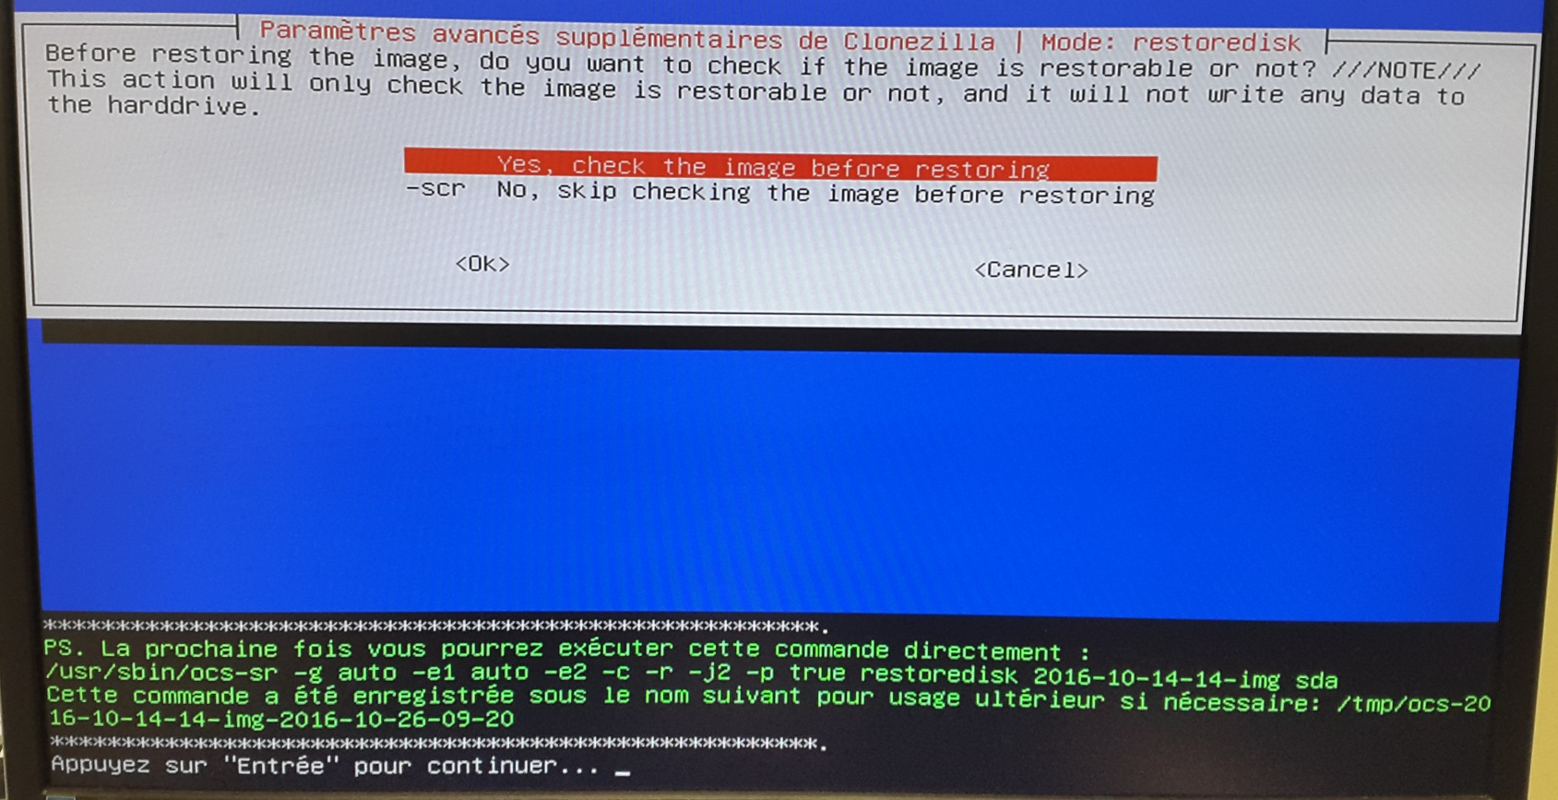
1.12 Lancer la vérification de l’image
A cet écran taper sur Entrée, puis à l’invite « Appuyer sur Entrée… », à nouveau Entrée.
14

Slide 15
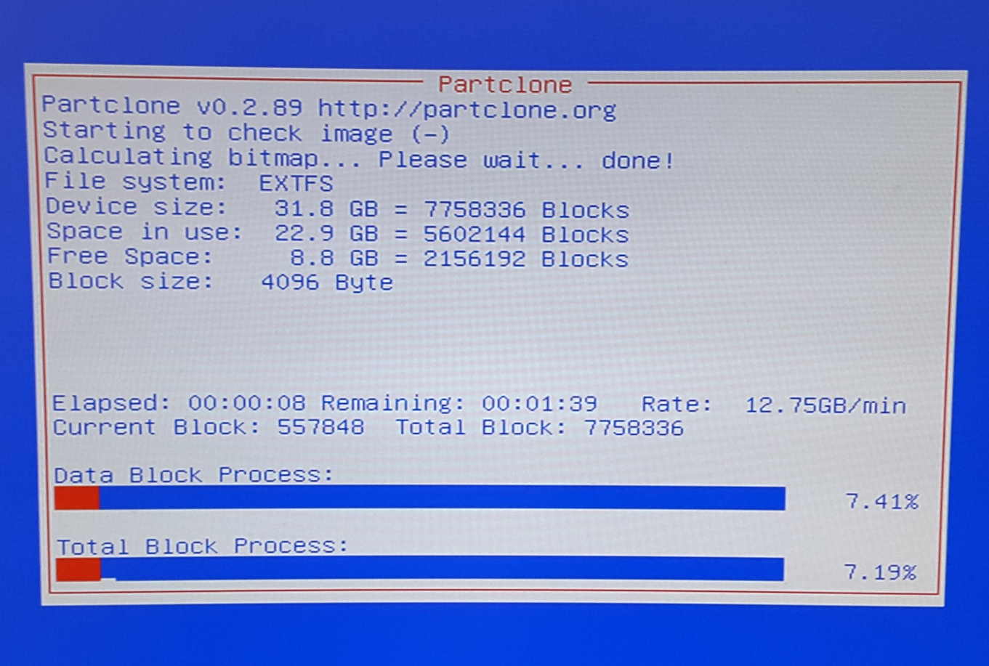
1.13 Surveiller la vérification
Le logiciel va tout d’abord vérifier les images à cloner (environ 10 minutes).
15

Slide 16
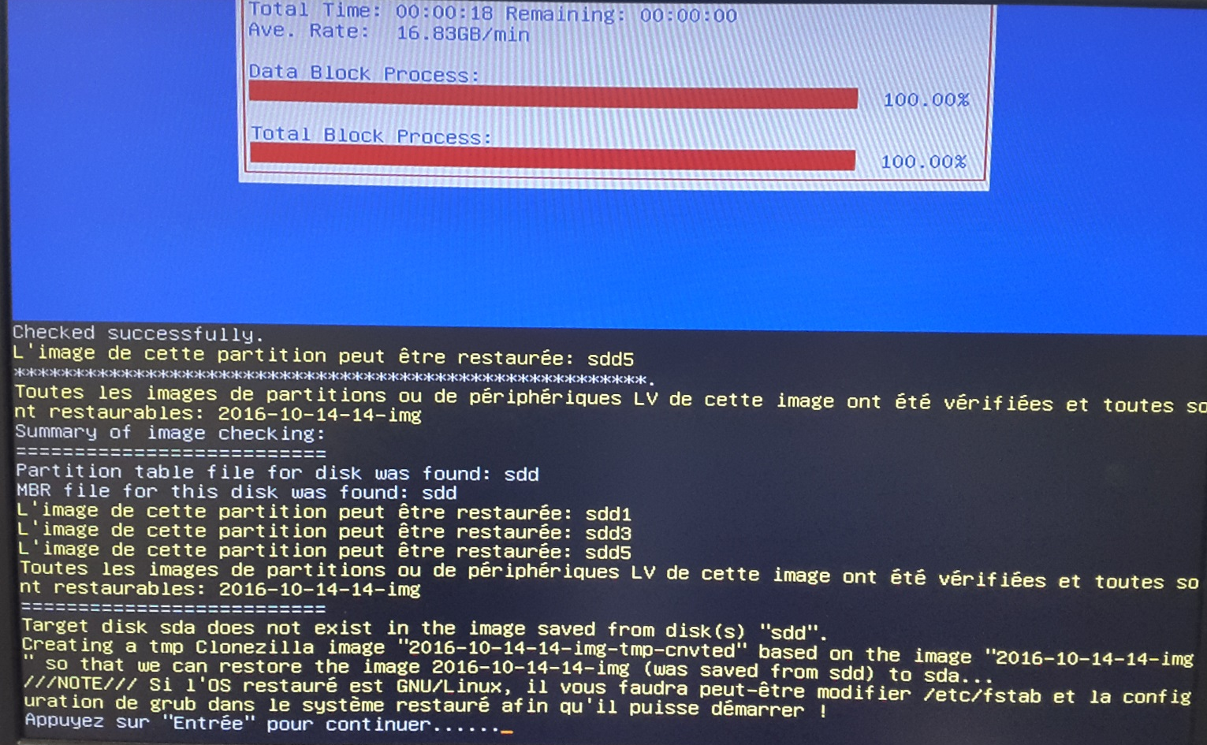
1.14 Lancer le clonage
Au terme de la vérification, le logiciel doit indiquer :
« Toutes les images de partitions ou de périphériques LV de cette image ont été vérifiées et toutes sont restaurables »
Taper sur Entrée.
16

Slide 17
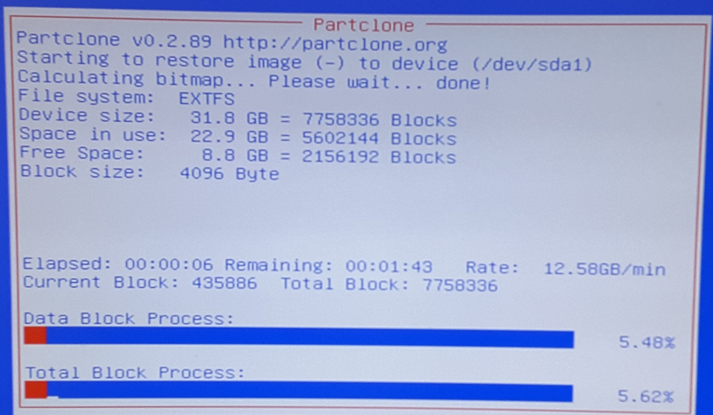
1.15 Surveiller le clonage
Le clonage se lance sur plusieurs écrans successifs.
17

Slide 18
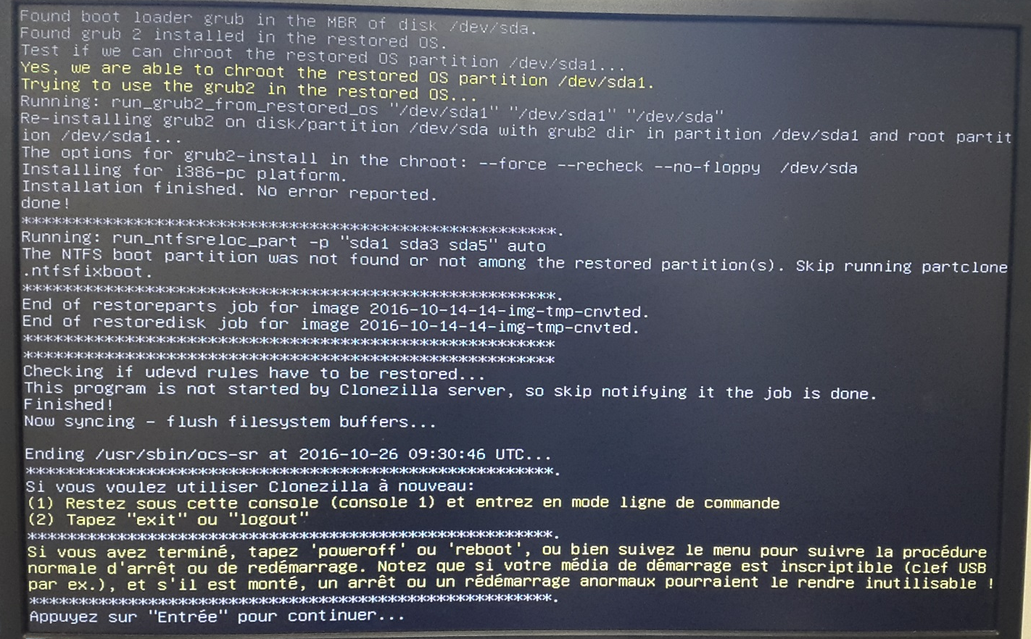
1.16 Vérifier l’absence d’erreurs
Le clonage est achevé et réussi lorsqu’un écran de diagnostics s’affiche avec le commentaire en anglais :
« No error reported. Done! »
Taper sur Entrée.
18

Slide 19
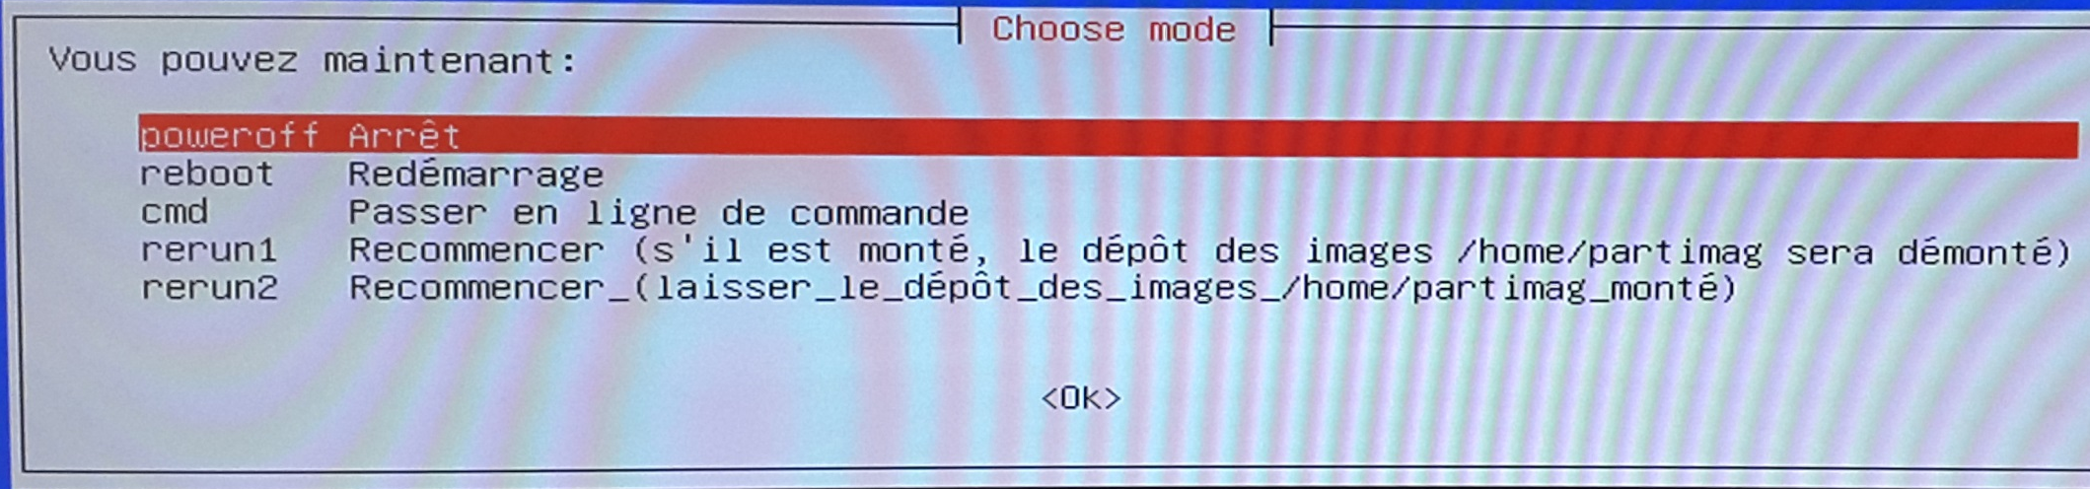
1.17 Eteindre le PC
A l’écran suivant, avec les touches de navigation, monter jusqu’au premier mode d’arrêt :
Poweroff Arrêt
comme indiqué sur l’image :
puis taper sur Entrée .
Le clonage est terminé.
19

Slide 20
2. Actualiser la plateforme
L’actualisation de la plateforme logicielle a pour objectifs :
de vérifier le bon fonctionnement de cette procédure ;
d’appliquer les correctifs élaborés entre la date de création de l’image et la date de déploiement.
L’actualisation porte à la fois sur le logiciel et sur la configuration du système d’exploitation.
Elle est automatisée.
20

Slide 21
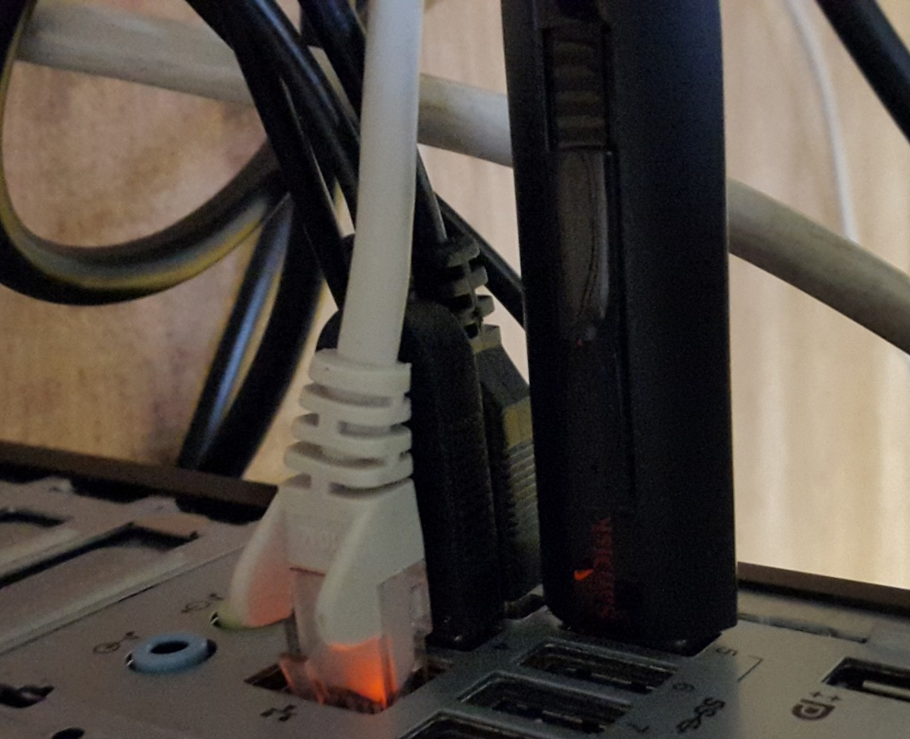
2.1 Etablir les connexions
Connecter un câble « réseau » à un port Ethernet du PC.
Connecter la clé USB SANDISK Extreme 64Go à un port USB, à l’avant ou à l’arrière du PC.
Les ports USB3 (couleur bleue) à l’arrière sont légèrement plus rapides.
21

Slide 22
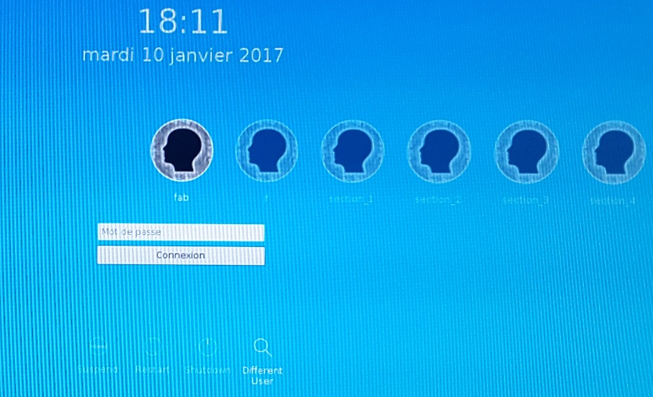
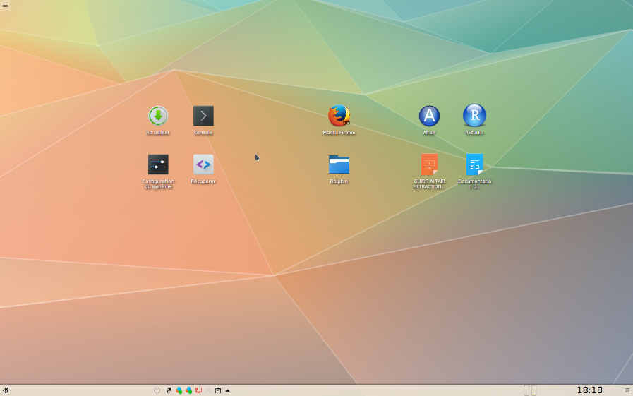
2.2 Démarrer le PC
Démarrer le PC.
L’écran de connexion apparaît rapidement.
Il propose dix comptes utilisateurs :
fab Administrateur
jf Utilisateur de référence et du logiciel (à ne pas utiliser en principe)
Section_1 ...
section_9 Neuf utilisateurs opérationnels
Se connecter au compte administrateur fab avec le mot de passe communiqué par la DSI. Le bureau administrateur apparaît
22

Slide 23
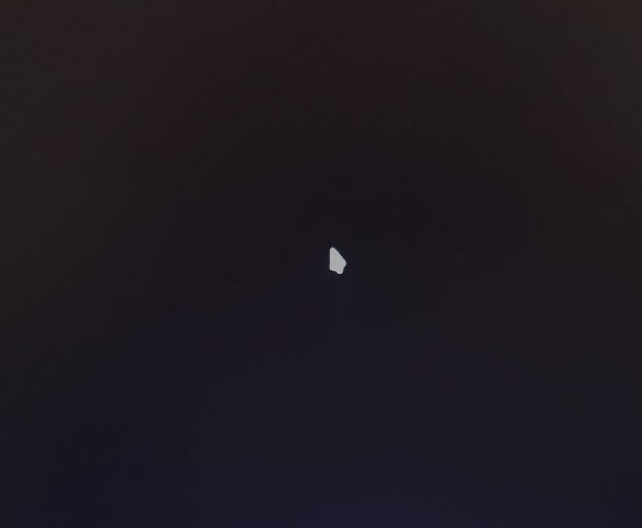
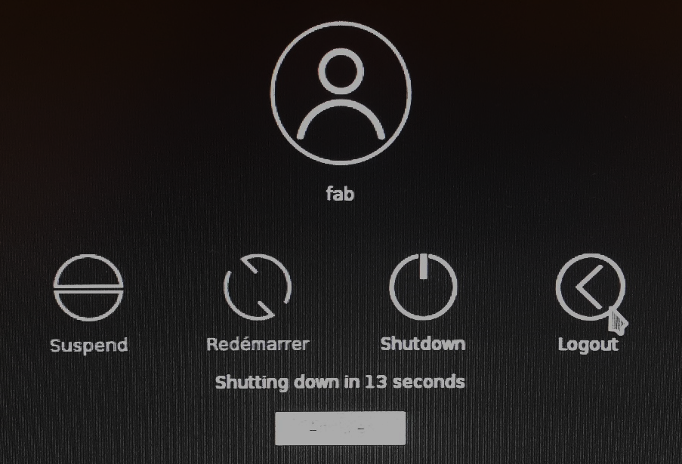
2.2 bis En cas de problème
Un écran noir peut apparaître à la première connexion.
Se déconnecter alors en appuyant simultanément sur les touches Ctrl + Alt + Suppr.
Puis cliquer sur Logout comme ci-contre.
L’écran de connexion réapparaît.
La deuxième connexion fonctionne toujours.
Ce problème n’affecte pas les comptes utilisateurs standard.

Slide 24

2.3 L’icône Actualiser
Cliquer sur l’icône Actualiser
24

Slide 25
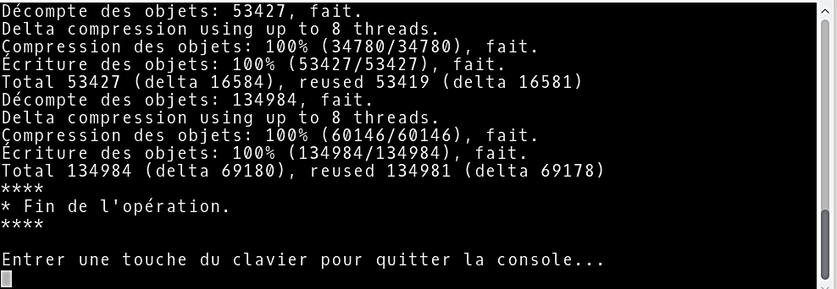
2.4 Vérifier la fin de l’opération
Lorsque le dialogue se termine, rentrer une touche comme indiqué sur la console.
Répéter l’actualisation une deuxième fois en cliquant sur l’icône Actualiser du bureau.
Entrer le mot de passe quand il vous est demandé.
25

Slide 26
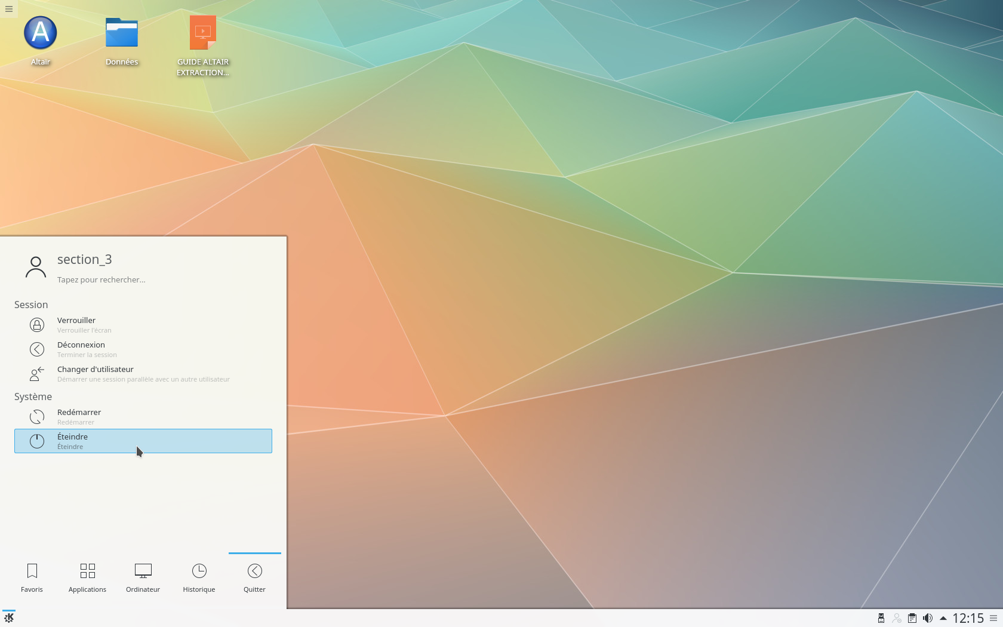
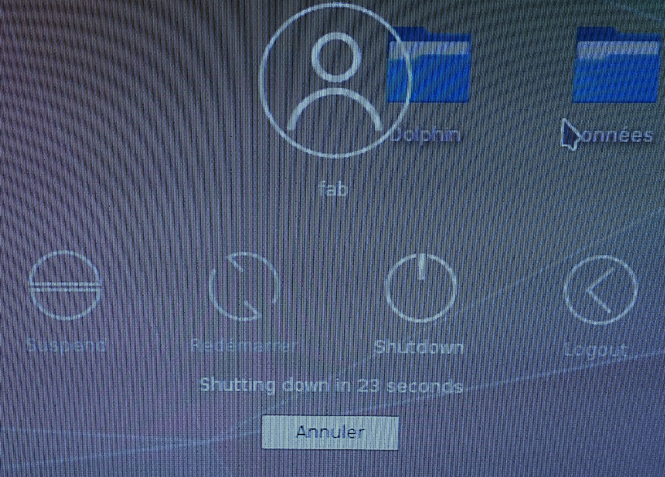
2.5 Eteindre le PC
Pour éteindre le PC, cliquer sur le menu K, entouré en bleu,
puis sur Quitter,
puis sur Éteindre.
Puis confirmer en cliquant sur Shutdown.
Déconnecter le câble « réseau » du port Ethernet.
Laisser la clé USB en place.
26

Slide 27
3. Tester le logiciel Altaïr
Les tests de cette section ont pour objectif de vérifier que les étapes précédentes ont permis d’installer une plateforme fonctionnelle.
Démarrer le PC et se connecter à l’administrateur fab comme indiqué sur la diapo 2.2.
27

Slide 28
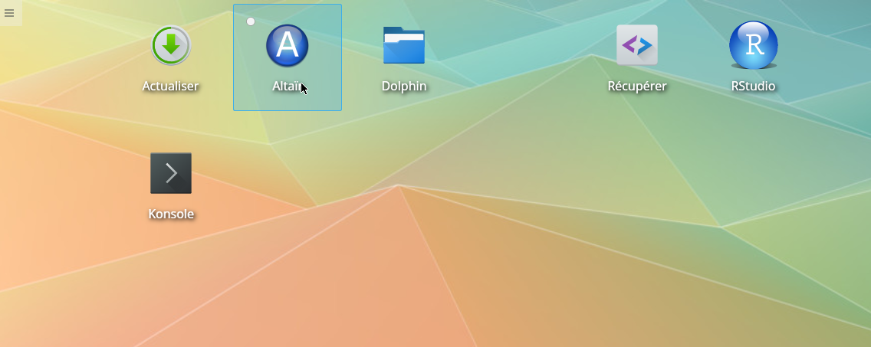
3.1 L’icône Altaïr
A l’affichage du bureau,
cliquer sur l’icône A bleue.
28

Slide 29
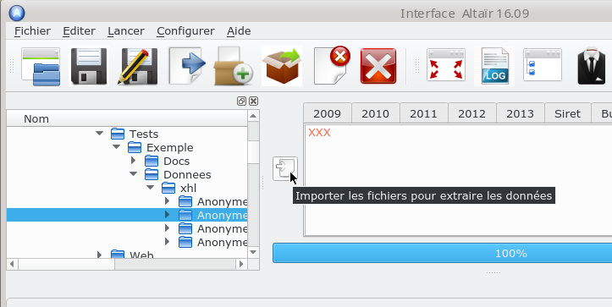
3.2 Importer les données
Sélectionner un répertoire de données Anonyme… quelconque, indiqué dans l’arborescence de gauche (cliquer par exemple sur le répertoire surligné en bleu).
Puis cliquer sur l’icône d’importation
29

Slide 30
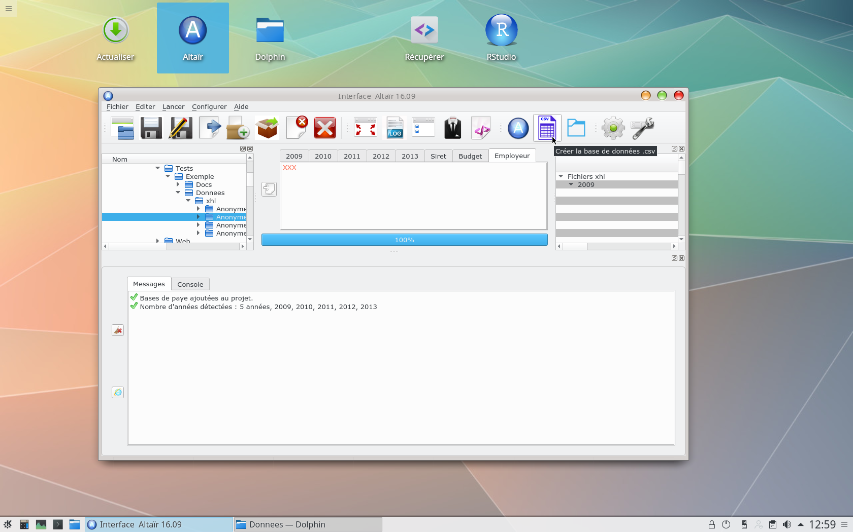
3.3 Vérifier les onglets
Des onglets par année sont automatiquement générés.
30

Slide 31
3.4 Lancer l’extraction
Cliquer sur l’icône CSV qui permet de créer la base de données au format .csv
(ou bien appuyer simultanément sur les touches Ctrl et B)
31

Slide 32
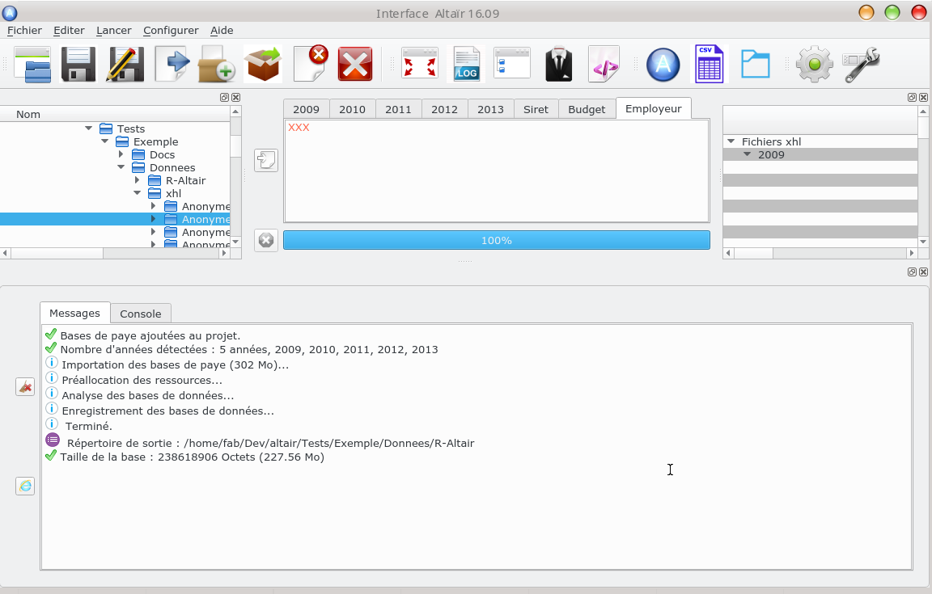
3.5 Vérifier la fin de l’extraction
A la fin d’un test réussi apparaît le message « Terminé. » dans l’onglet des messages, suivi du répertoire des bases de données .csv et de leur taille.
32

Slide 33
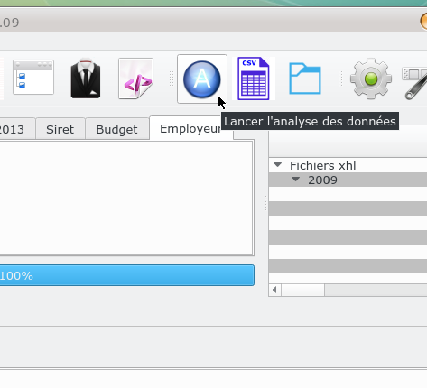
3.6 Lancer RStudio
Les diapos 3.6 à 3.9 incluses ne concernent que les chambres suivantes : Auvergne-Rhône-Alpes, Bretagne, Ile-de-France, La Réunion, Occitanie.
Ensuite lancer l’analyse des données en cliquant sur l’icône bleue A dans la barre des icônes
(ou en appuyant simultanément sur les touches Ctrl et R)
33

Slide 34
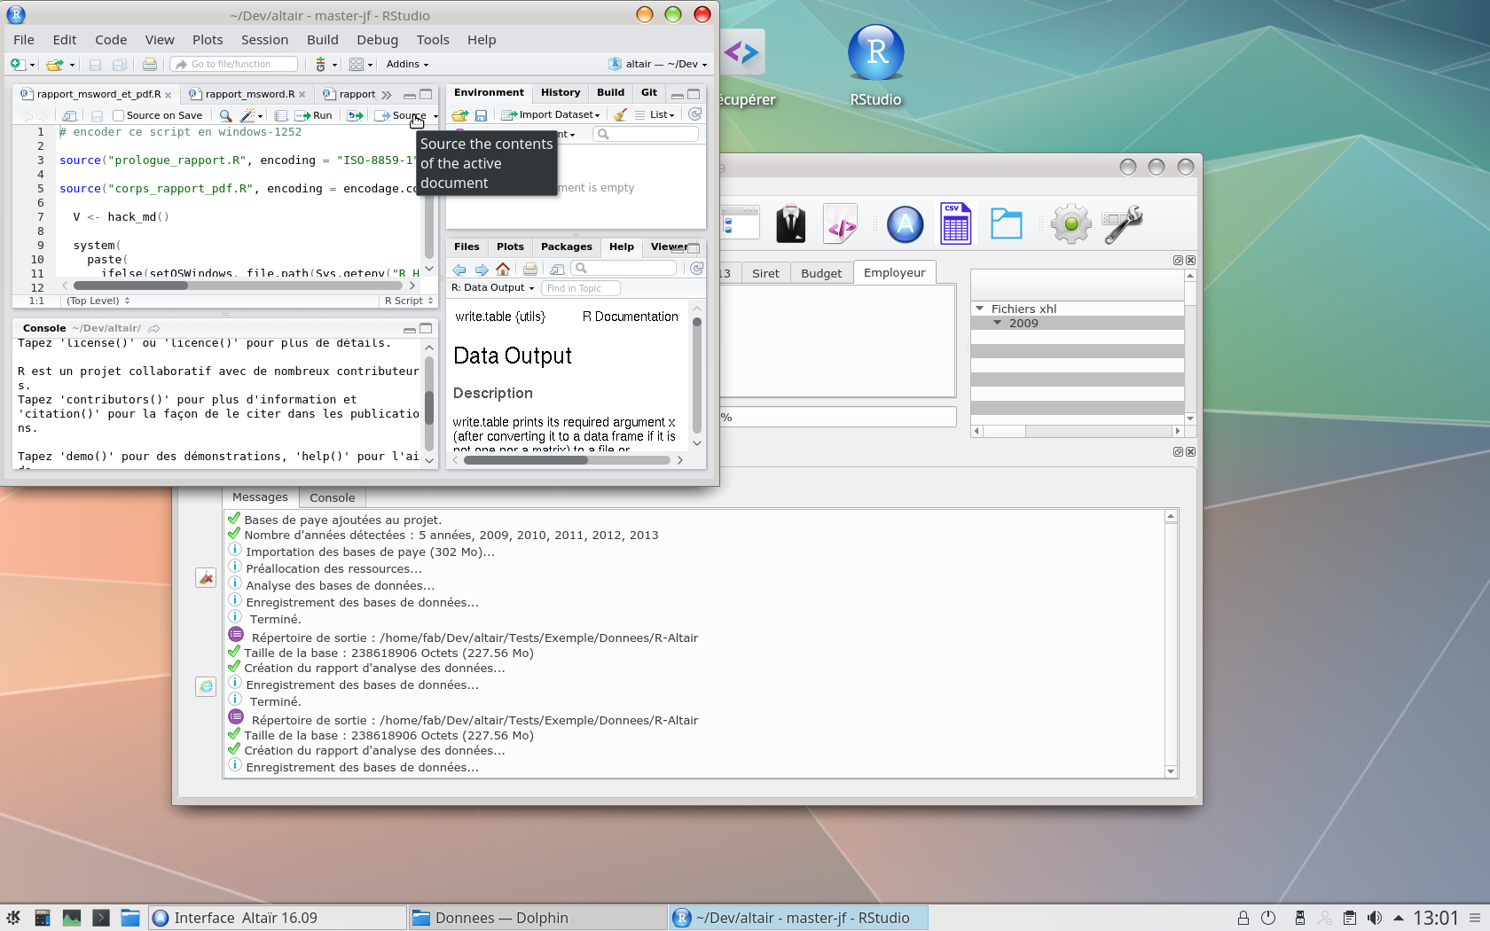
3.7 Générer les rapports
L’interface RStudio se lance, appuyer sur l’icône Source
La diapo suivante montre l’écran à la fin de l’exécution : le rapport PDF est affiché.
34

Slide 35
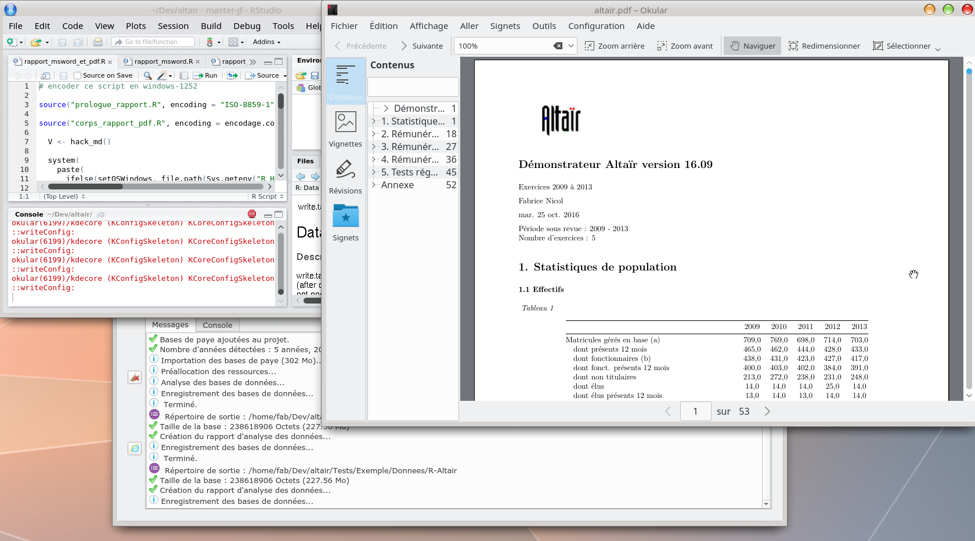
3.8 L’affichage du rapport PDF
35

Slide 36
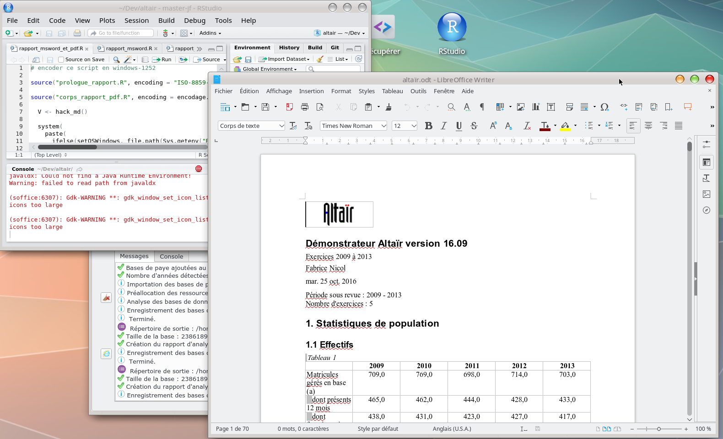
3.9 L’affichage du rapport ODT
Fermer le rapport PDF. Le rapport au format ODT est ensuite affiché. Un rapport au format MS-Word est également généré (mais pas affiché). Fermer les applications.
36

Slide 37
4. Créer les comptes utilisateurs
La création de comptes utilisateurs n’est nécessaire que si plus de deux sections utilisent l’application.
Huit comptes utilisateur par défaut sont déjà installés : section_1 à section_9.
37

Slide 38
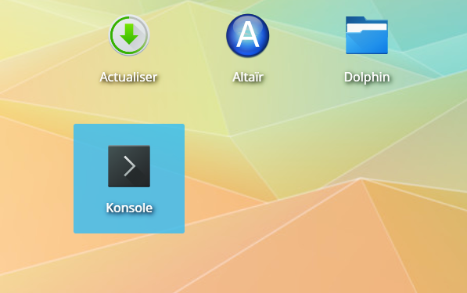
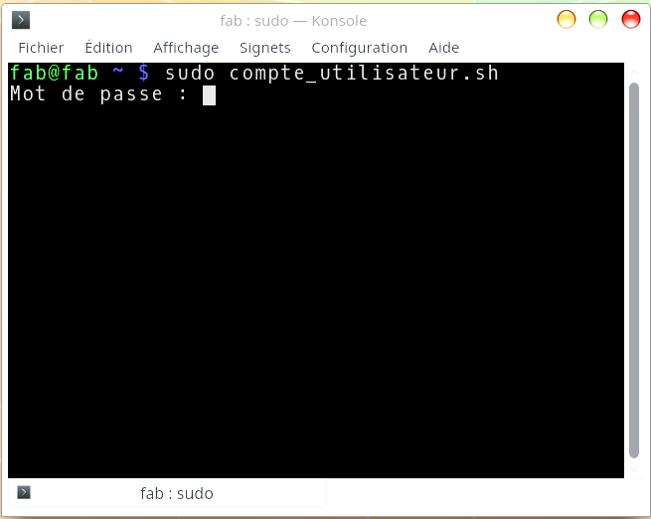
4.1 Lancer le script de création
Lancer une console en cliquant sur l’icône Konsole du bureau.
Taper : sudo compte_utilisateur.sh
Rentrer le mot de passe à l’invite.
38

Slide 39
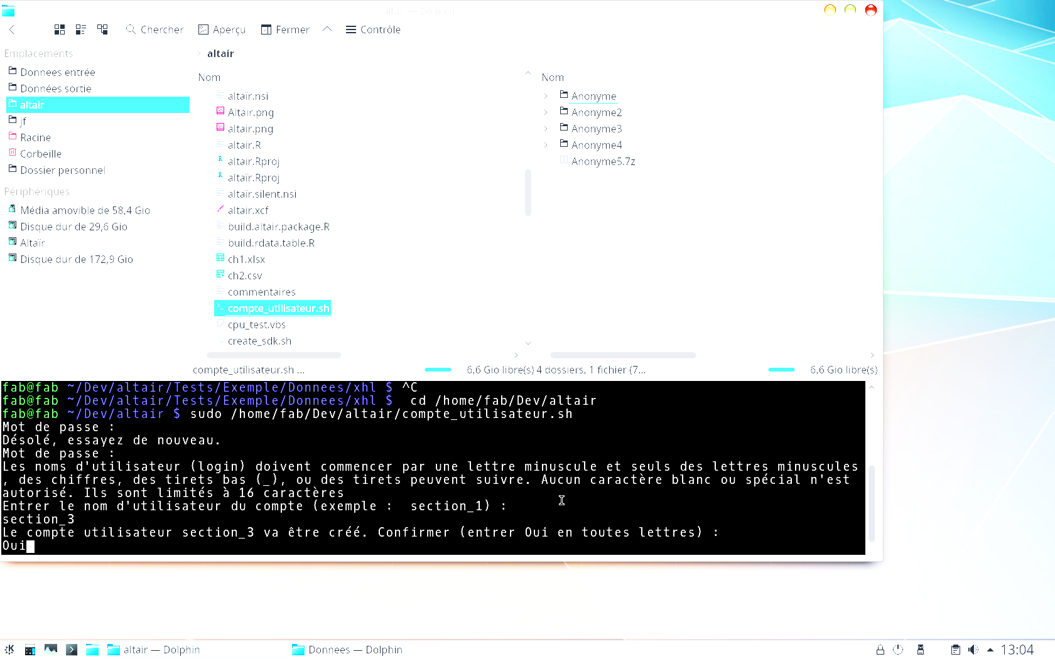
4.2 Renseigner le nom d’utilisateur
La console rappelle quelques règles portant sur la forme des noms de compte utilisateur.
Rentrer le nom d’utilisateur voulu (ici par exemple, section_3, lorsque ce compte a été créé)
puis Entrée,
puis, à l’invite, confirmer par Oui,
puis Entrée.
39

Slide 40
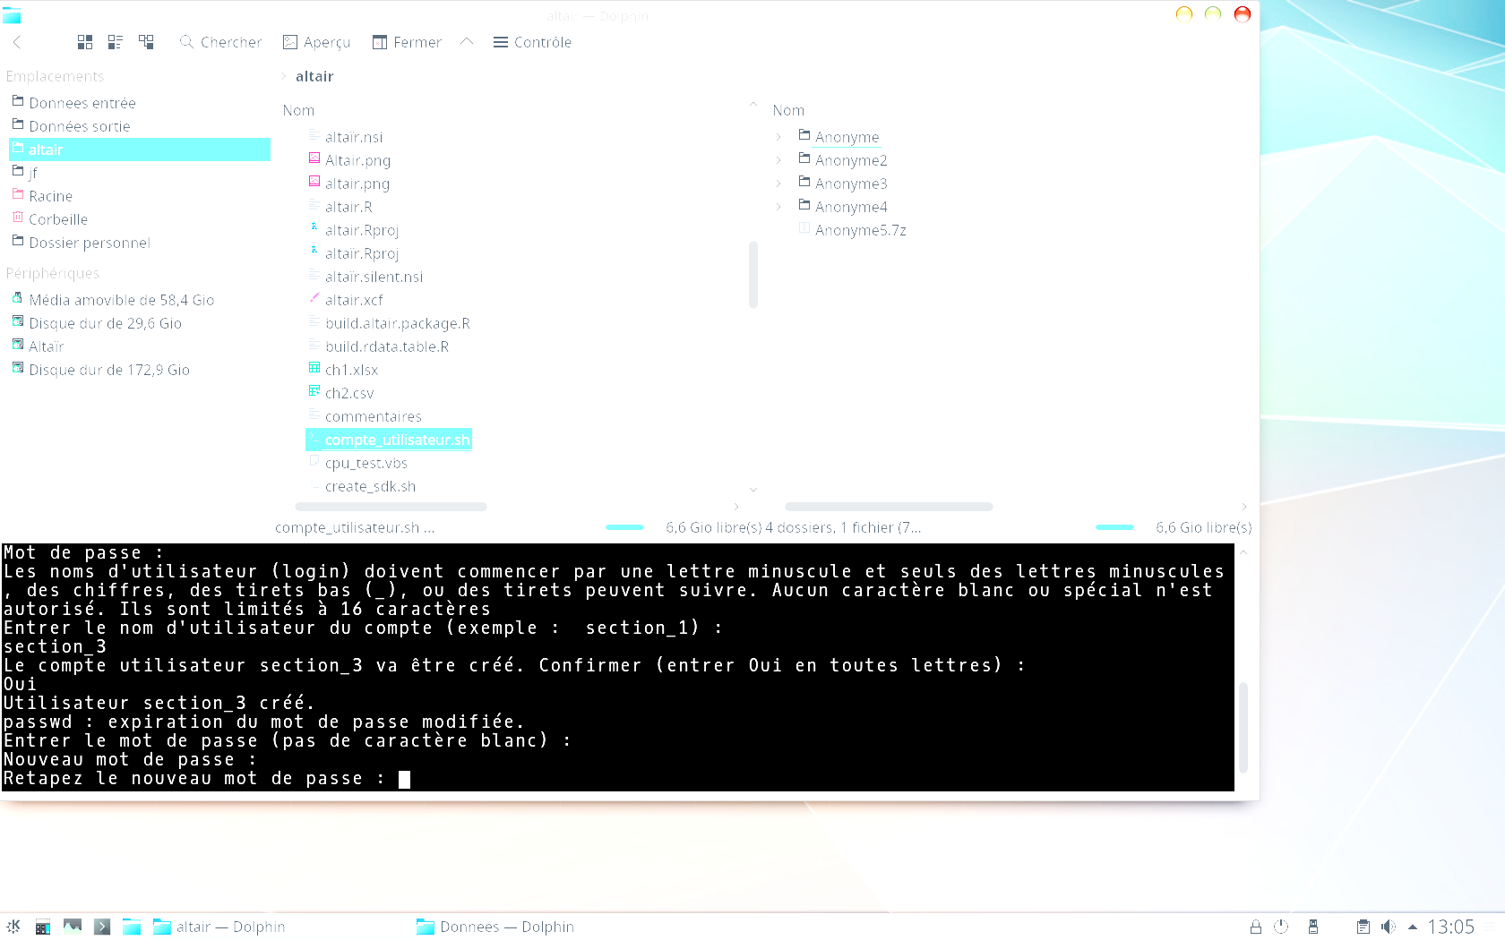
4.3 Renseigner le mot de passe
Rentrer le mot de passe, puis Entrée.
Retaper le mot de passe, puis Entrée.
Les mots de passe ne s’afficheront pas.
40

Slide 41
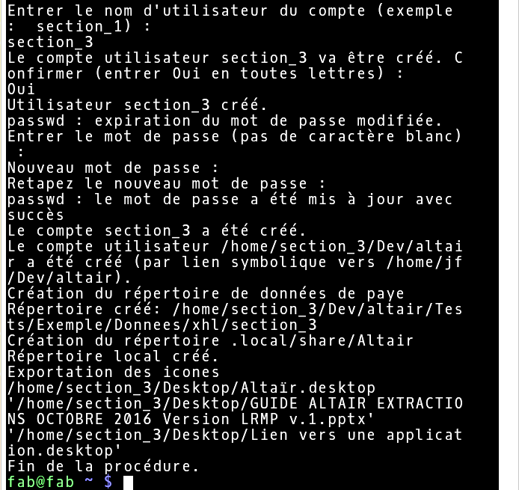
4.4 La fin de la procédure
La création de compte a réussi quand aucun message d’erreur n’apparaît et que l’expression
« Fin de la procédure. »
est affichée.
41

Slide 42
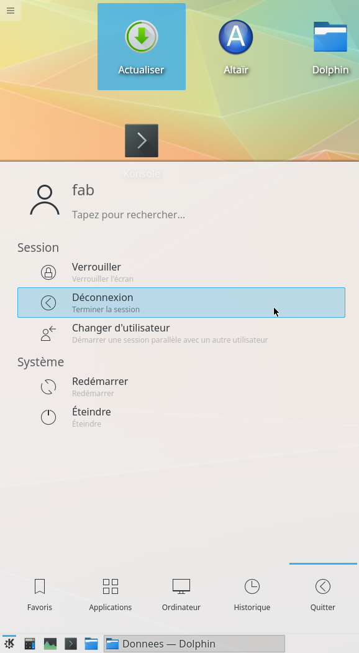
4.5 Se déconnecter
Il faut à présent se déconnecter de l’administrateur fab.
Cliquer sur le menu K,
puis sur Quitter,
puis sur Déconnexion.
42

Slide 43
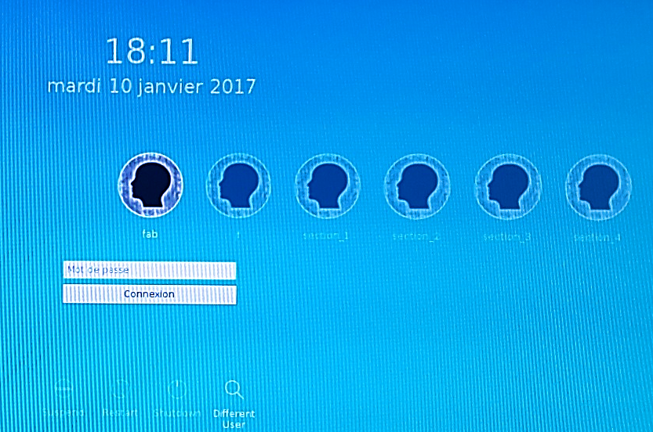
4.6 Se connecter au nouvel utilisateur
Il faut ensuite se connecter à l’utilisateur qui vient d’être créé.
Sur l’écran de connexion, avec les touches
← et →
du clavier, naviguer jusqu’à mettre au premier plan l’utilisateur qui vient d’être créé, par exemple section_3. Rentrer le mot de passe du compte de la diapo 4.3, puis Entrée.
Cette connexion est nécessaire pour que le compte fonctionne.
Plusieurs comptes peuvent être créés à la suite en répétant la procédure des diapos 4.1 à 4.6.
Lorsque tous les comptes sont créés, il faut redémarrer l’ordinateur avant de pouvoir exploiter l’ensemble des comptes ainsi créés.
43

Slide 44
5. Les étapes optionnelles
Les opérations qui suivent sont optionnelles.
Elles permettent d’améliorer ou de personnaliser l’ergonomie du bureau de l’utilisateur créé en conformité avec ceux des utilisateurs par défaut.
44

Slide 45
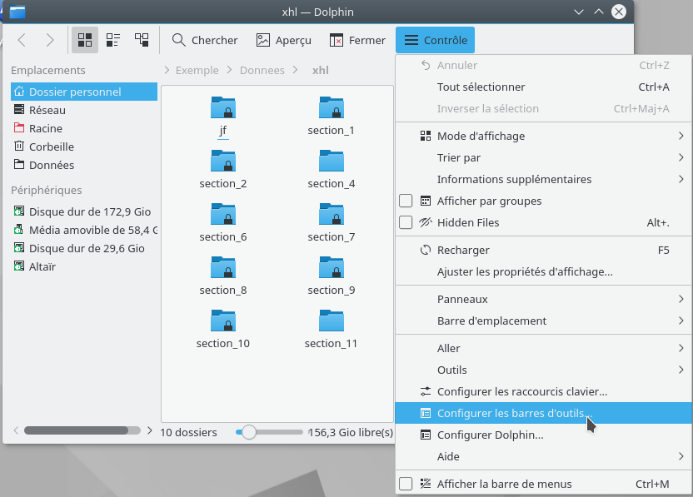
5.1 Configurer Dolphin (2)
Cliquer sur Contrôle,
puis sur Configurer les barres d’outils…
45

Slide 46
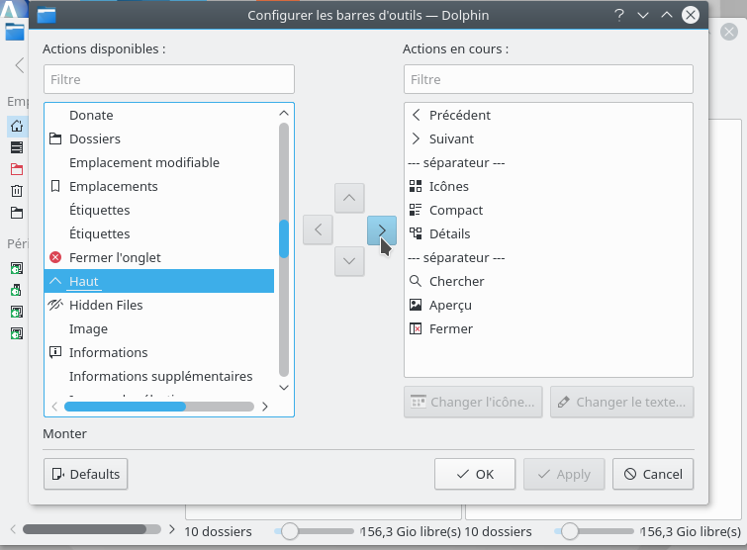
5.2 Améliorer la navigation
Descendre dans la liste des actions disponibles jusqu’à ^Haut
Puis cliquer sur l’icône > pour importer cette action dans la barre d’outil du gestionnaire de fichiers.
46

Slide 47
6. Opérations manuelles en cas de problème
Les opérations indiquées dans les diapositives suivantes sont en principe automatisées dans ce qui précède. Elles peuvent être mises en œuvre en cas de problème.

Slide 48
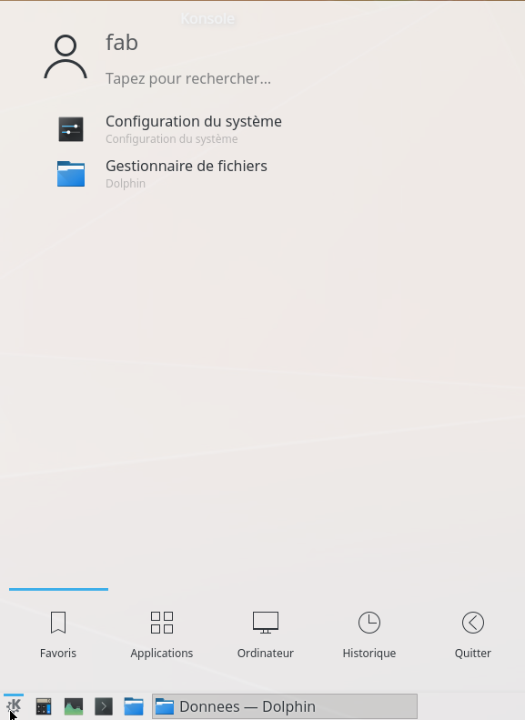
6.1 Accéder à la configuration (1)
Se connecter à l’administrateur fab
Cliquer sur le menu K, entouré en bleu (analogue du menu démarrer de Windows).
48

Slide 49

6.2 Accéder à la configuration (2)
Puis sur Configuration du système
Cliquer sur Ordinateur
49

Slide 50

6.3 Configurer le réseau (1)
Cliquer sur Configuration dans la rubrique Réseau
50

Slide 51

6.4 Configurer le réseau (2)
Cliquer sur Serveur mandataire (proxy)
Cliquer sur Utiliser la configuration manuellement spécifiée…
Les réglages de proxy sont déjà paramétrés :
100.78.88.201 port 8001
Cliquer sur Apply et fermer les fenêtres.
51

Slide 52

2.7 Paramétrer le gestionnaire de code source GIT
Sur le bureau cliquer sur Konsole
Dans la console rentrer la commande comme sur l’image.
A la droite de http.proxy doit figurer l’adresse du proxy de l’institution, comme sur la diapo précédente.
52

Slide 53

6.5 Ajouter des raccourcis au gestionnaire de fichiers Dolphin
Le gestionnaire de fichiers doit être paramétré.
Faire un clic droit à l’emplacement indiqué par l’image et sélectionner « Ajouter un élément ». Dans les diapos qui suivent on remplacera section_3 par le nom effectif de l’utilisateur créé.
53

Slide 54

6.6 Ajouter le raccourci CLE USB3 (1)
Un dialogue apparaît.
Dans la rubrique Intitulé, rentrer CLE USB3
A la droite de la rubrique Emplacement, cliquer sur l’icone dossier (surlignée en bleu sur l’image)
54

Slide 55

6.7 Ajouter le raccourci CLE USB3 (2)
Dans l’arborescence qui s’affiche, sélectionner le répertoire R-Altair dans l’arborescence
home
> section_3
> Dev
> altair
> Tests
> Exemple
> Donnees
Puis cliquer sur OK.
55

Slide 56

6.8 Ajouter le raccourci Données (1)
Recommencer l’étape de la diapo 4.8. Un dialogue s’ouvre.
Dans la rubrique Intitulé, remplir par « Données »
A droite de la rubrique Emplacement, cliquer sur l’icône dossier entourée en rouge.
56

Slide 57

6.9 Ajouter le raccourci Données (2)
Dans l’arborescence qui s’affiche, sélectionner le répertoire au nom de l’utilisateur (ici section_3) dans l’arborescence
home
> nom d’util. (ici section_3)
> Dev
> altair
> Tests
> Exemple
> Donnees
> xhl
Puis cliquer sur OK.
57

Slide 58

6.10 Configurer Dolphin (1)
Cliquer sur Contrôle,
puis sur Configurer Dolphin…
58

Slide 59


6.11 Scinder la vue par défaut
Dans l’onglet Démarrage,
cliquer sur la case
Mode d’affichage scindé, puis OK.
Apparence finale du gestionnaire de fichiers Dolphin
59

Slide 60

6.12 Personnaliser le bureau (1)
Faire un clic droit sur le bureau par défaut et sélectionner
Paramètres de Vue de dossier
60

Slide 61

6.13 Personnaliser le bureau (2)
Sélectionner une image de fond d’écran pour le bureau.
Le fond d’écran des utilisateurs par défaut est l’écran Pastel Hills surligné ci-contre.
Les utilisateurs pourront aussi choisir une image personnalisée (cliquer sur Ouvrir et sélectionner une image importée).
Cliquer sur OK.
61

